Slide 1
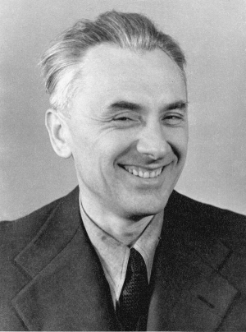

Юрій Яновський.
Творча біографія письменника, загальна характеристика творчості. Роман у новелах "Вершники" - зразок соцреалізму

Slide 2
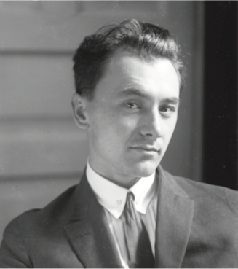
Він одразу спромігся бути самим собою…
відрізнявся своїм романтизмом високим
М. Бажан

Slide 3
Юрій Яновський — багатогранний письменник. Він став успішним у багатьох літературних жанрах. Він не бояся експериментувати, саме тому став неперевершеним майстром слова. Життя його було багатим на цікаві та складні події, хвилини радості і смутку.

Slide 4
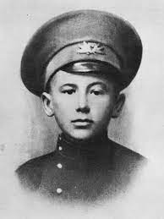
Життєпис
Народився 27 серпня 1902 року в селі Майєрове (тепер село Нечаївка Компаніївського району Кіровоградської області) в родині заможного землевласника (за життя Юрій Яновський вказував, що народився в місті Єлисаветград у родині службовця) Івана Миколайовича Яновського та його дружини Марії Мусіївни з дому Здольників.

Slide 5
ЦІКАВО ЗНАТИ ….
Рід Яновських сягає XVI ст. та одного походження з дворянським родом Гоголів-Яновських: Опанас Гоголь-Яновський (дід Миколи Гоголя) був старшим братом Кирила Яновського — прапрапрадіда Юрія Яновського.
Змалку хлопчик був дуже хворобливим: шість операцій, кілька разів опинявся між небом і землею, проте – видряпався. Мати, щоб розрадити сина читала твори Гоголя, дід бавив розповідями про славну минувшину козаків. Багата уява Юрка малювала цілі воєнні баталії, а юна душа наповнювалася жагою до свободи. Аж надто вразливий, мрійливий хлопчина виросте справжнім романтиком, який і надалі мріятиме та ідеалізуватиме життя, аж поки радянська влада не розітре грубими чобітьми високу духовність Яновського. Але хто ж знає своє майбутнє.

Slide 6
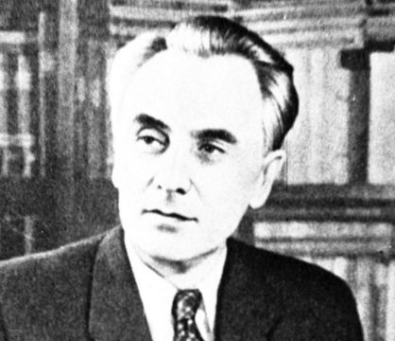
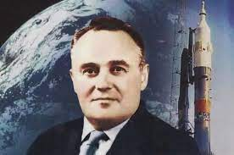
Освіта
У 1919 році Юрій Яновський на відмінно закінчив Єлисаветградське земське реальне училище, працював у адміністративному відділі повітового виконкому, у повітовому статистичному бюро і водночас навчався в механічному технікумі. Історик Ярослав Тинченко так змальовує середовище, в якому виховувався Яновський: вчився в Київському політехнічному інституті на перших двох курсах 1922—1923 років. Вчився разом з майбутнім конструктором ракет Сергієм Корольовим.

Slide 7
Спогади про навчання в Київському інституті
“Приробляв собі я тим, що з Подолу до Єврейського базару возив на собі дрова. Ті роки не було в мене білизни та простинь, укривався я драним кожухом, жодного разу в кімнаті не топив, а скільки жило й народжувалося в мені гордості. Я входив у життя в драних австрійських черевиках, у котрих взимку бувало повно снігу, міцно затиснувши олівець у руці, широко розплющивши очі на всі чуда світу, котрі малювала мені моя дурна уява”.

Slide 8
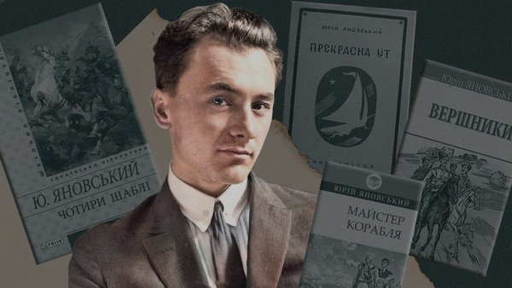
ПСЕВДОНІМИ
Георгій Ней, Юрій Юрченко

Slide 9
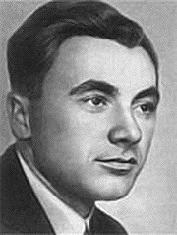
Ранній період творчості
Юрій Яновський, 1920-ті роки

Slide 10
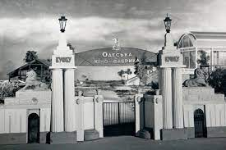
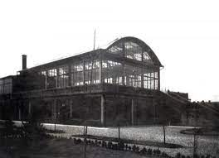
Ранній період творчості
У 1925—1926 роках працював на Одеській кінофабриці художнім редактором.
Літературознавець Володимир Панченко пише про отримання цієї посади: «Нині це важко собі уявити: „зеленого“ літератора, якому не виповнилося й двадцять чотири роки, призначають художнім редактором однієї з найбільших у країні кінофабрик. А в житті Юрія Яновського (…) саме так і було. Навесні 1926-го він з'явився в Одесі у несподіваній для себе ролі „кіноначальника“»

Slide 11

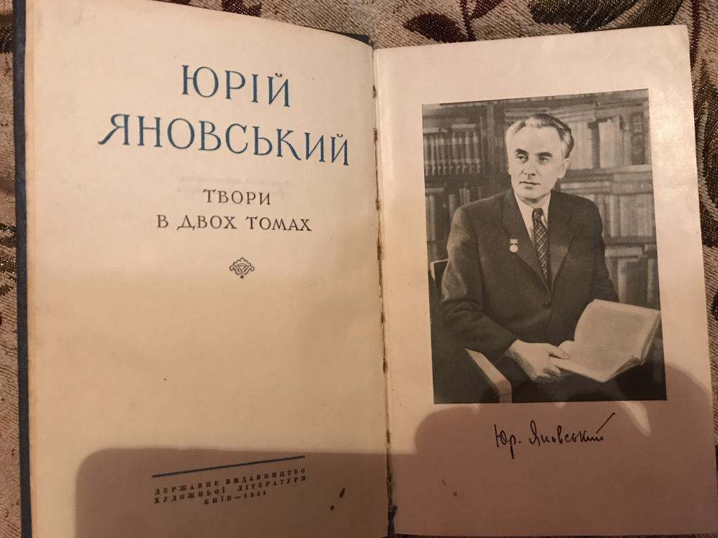
Ранній період творчості
З 1927 року жив у Харкові, з 1939 року — в Києві.
Перший вірш «Море» надрукував російською мовою (1922), уперше виступив з віршами українською мовою в 1924 році (збірка «Прекрасна Ут», 1928), далі перейшов на прозу.

Slide 12
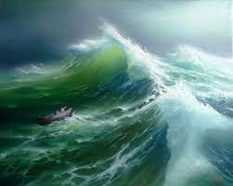
ПОЕЗІЯ “РОМАНТИКА МОРЯ”
Над морем летіла хмара,
І крапля упала в море…
О море, простий товариші
Ой крапля, яка ти скора!
Засмаглі твої плечі,
Аж колють — твердії груди!
Кажу я — усе не до речі…
Люблю, та чи знаю, що буде?
Про що ти, краплино, мариш,
Коли пролітаєш над морем?
О море, простий товариш!
Ой серце, яке ти скоре.
Хлюпнуло море з розгону на мокре каміння,
піна осіла на беріг валочком білявим.
Соннеє сонце купалось, не тонучи в морі,
десь не вгасали веселого дня переливи.
Поруч лежали з тобою на теплім піскові;
з обрію нам випливав корабель біловерхий.
Знаєш? Згадала, що ми тоді говорили?
День перестроював лютню дзвінкую на вечір.

Slide 13
Ранній період творчості
Романтичні новели раннього періоду творчості Яновського зібрані в збірці «Мамутові бивні» (1925) і «Кров землі» (1927).
Яновський, разом з Миколою Хвильовим — один з найвизначніших романтиків в українській літературі першої половини XX століття, зокрема співець морської романтики, найяскравіше представленої в першому його романі «Майстер корабля».
Новела «Поворот» (1927—1928), після якої з'явився гостро критикований і довгий час заборонений роман «Чотири шаблі» (1930), в якому знайшов романтичне зображення стихійний народний рух відроджуваної України за доби відбудови державності. До тієї самої теми революції в Україні, але під тиском критики вже з офіційної позиції, Яновський повернувся в майстерно збудованому романі в новелах «Вершники» (1935), одна з новел якого, «Подвійне коло», зображує трагедію братовбивчих конфліктів за доби революції.

Slide 14
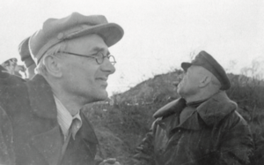
Друга світова війна і повоєнний період
За війни Яновський був редактором журналу «Українська література» і військовим кореспондентом.
Разом з письменниками Максимом Рильським, Іваном Кочергою, Петром Панчем, Натаном Рибаком брав активну участь в організації видання творів українських письменників в серії «Фронт і тил», у випуску літературних газет та журналів українською мовою

Slide 15
Цікавий факт!
У 1945 — працював кореспондентом на Нюрнберзькому процесі.
Найвизначнішим твором Яновського повоєнного часу став роман «Жива вода» (1947), в якому письменник втілив ідею невмирущості нації, відроджуваної після воєнної катастрофи. Гостро критикований за націоналізм, Яновський змушений був переробити цей роман згідно з принципами соцреалізму й перевидати його в далеко слабшому варіанті під іншою назвою «Мир» (1956)

Slide 16
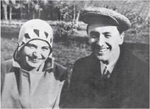
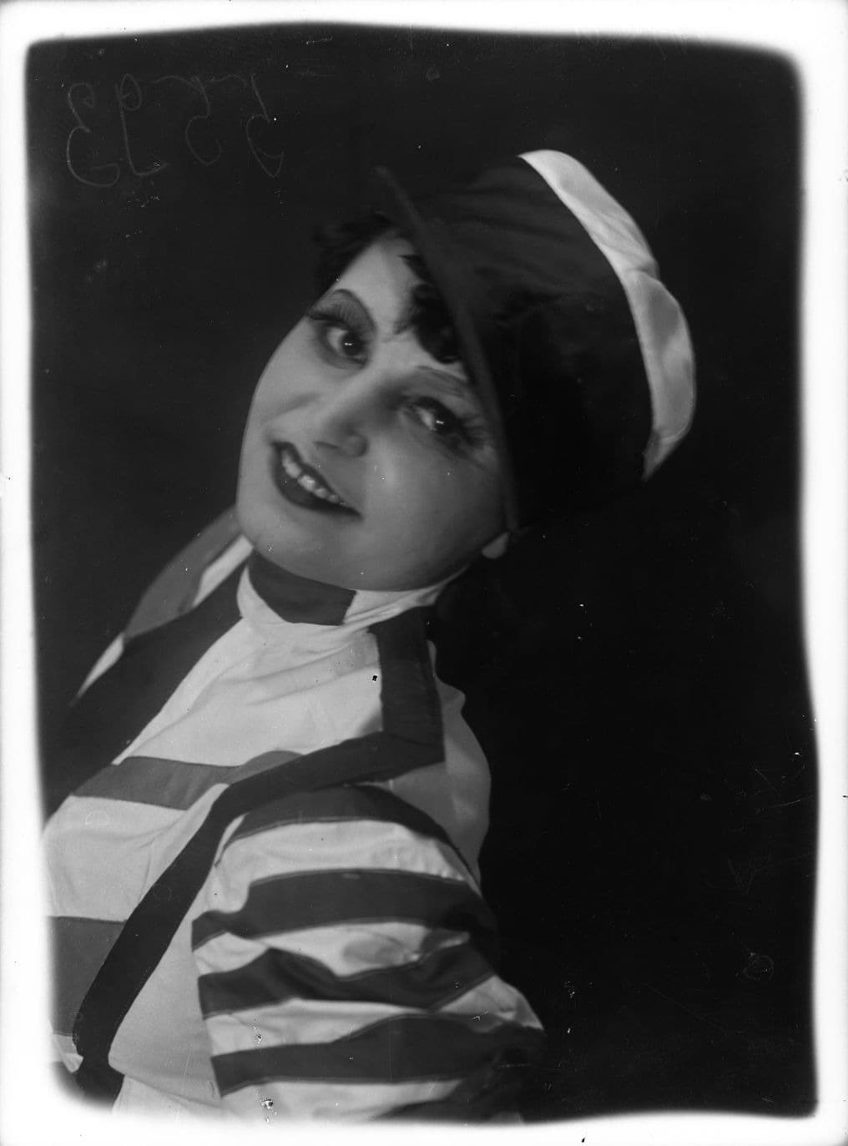
Особисте життя
Дружина письменника — Тамара Жевченко-Яновська (1908—1958), актриса «Березоля», Театру імені Івана Франка, Харківського театру революції, Київського театру юного глядача, донька актриси Ольги Горської. Тамара дуже сподобалася Юрію і у них зав'язалися стосунки. Пройшов рік від зустрічі і пара побралася. Своє кохання і ніжні почуття, вони змогли зберегти все життя

Slide 17
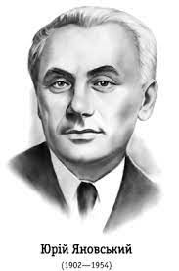
Останні роки життя
Бувши слабкого здоров'я, Яновський, проте, довго витримував тиск безнастанних репресій і капітулював щойно під кінець життя збіркою з мистецького погляду анемічних «Київських оповідань» (1948).
Помер Юрій 25 лютого 1954 року. Попри це, твори Яновського нарівні з творчістю таких визначних майстрів слова, як Павло Тичина, Микола Хвильовий, Микола Зеров, Максим Рильський, Євген Плужник, увійшли в класичний фонд літератури українського відродження першої половини XX століття.
Лауреат Сталінської премії (1949).

Slide 18
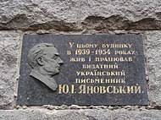
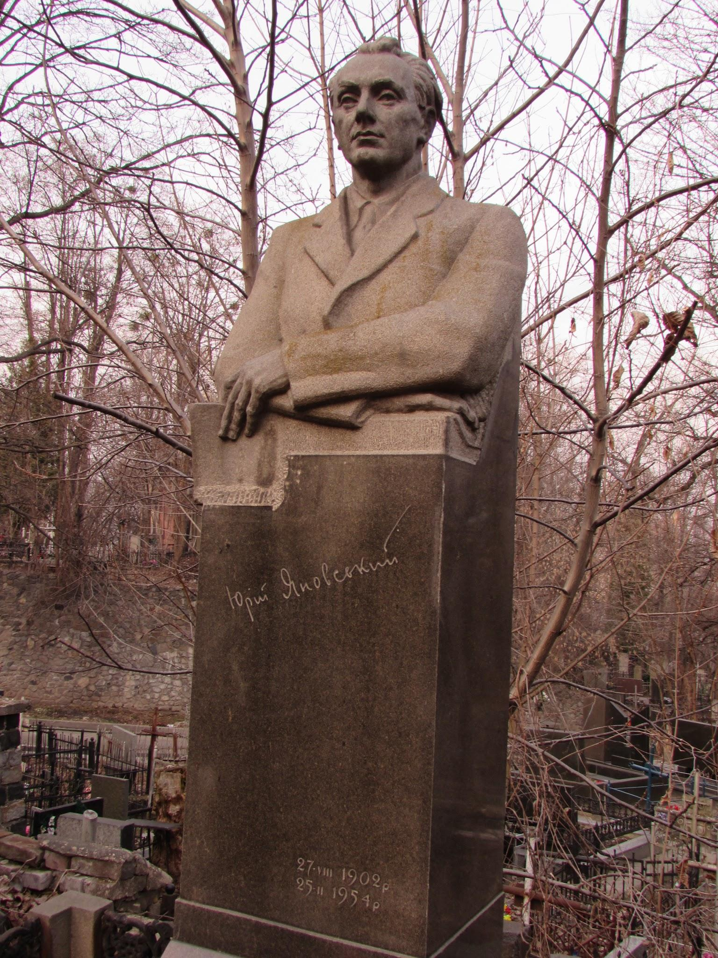
Пам'ять про письменника
У рідному селі письменника Нечаївка створено музей його імені. Іменем Юрія Яновського в Києві в 1955 році була названа вулиця (Печерський район, Звіринець).
На будинку Роліту в Києві, де з 1939-го по 1954 рік жив і працював письменник у 1958 році встановлена меморіальна дошка (граніт, бронза; барельєф, скульптор Андрій Німенко).
Його ім'ям названі вулиці в Одесі, Краматорську, Кривому Розі, Кропивницькому, Львові, Баштанці.

Slide 19
ЦІКАВО ЗНАТИ …
За цикл оповідань “Київські оповідання” Яновського нагородили Сталінською премією.
Сам письменник занотував: “Після премії я повинен боротися за право писати, я повинен виправдати довір’я і премію”. Яновський давно розумів, що став невільником ідеології та системи. Це гризло Юрія ще більше, ніж злидні.
Олександр Довженко писав:
“Нещасливий мій друг. Скільки й пам’ятаю я, весь час він мучився, страждав і фізично, і душевно. Все життя його було скорботне. Навіть писати перед смертю почав по-російські, очевидно, з огиди до обвинувачень у націоналізмі, з огиди до дурнів безперечних, злих гайдуків і кар’єристів. Чоловік талановитий, чесний, тонкий, ображений до краю життям”.

Slide 20
ТВОРЧА СПАДЩИНА
Ю. Яновський залишив нам багатожанрову спадщину:
Прозові твори
Мамунтові бивні (збірка оповідань) (1925)
Кров землі (збірка оповідань) (1927)
Байгород (повість) (1927)
Майстер корабля (роман) (1928)
Чотири Шаблі (роман) (1930)
Вершники (роман у новелах) (1935)
Короткі історії (збірка оповідань) (1940)
Земля батьків (збірка оповідань) (1944)
Жива вода /Мир (роман)(1947, 1956)
Київські оповідання

Slide 21
ТВОРЧА СПАДЩИНА
Поетичні твори
Прекрасна УТ (1927)
Драматичні твори
Завойовники (1931)
Дума про Британку (1937)
Потомки (1939)
Син династії (1942)
Райський табір (1952)
Дочка прокурора (1954)

Slide 22
Роман у новелах «Вершники» — зразок соцреалізму
«Вершники» — перлина творчості Ю. Яновського.
П. Г. Тичина сказав, що саме цим романом новітня українська література склала екзамен на атестат зрілості. Тема громадянської війни постає у творі по-справжньому героїчною й романтичною. Автор правдиво показує трагедію цілої родини Половців, яких революція розкидала по різні ідеологічні фронти.

Slide 23

КОМПОЗИЦІЙНА МАЙСТЕРНІСТЬ
Ю.ЯНОВСЬКОГО
Роман складається із восьми сюжетно завершених новел («Подвійне коло», «Дитинство», «Шаланда в морі», «Батальйон Шведа», «Лист у вічність», «Чубенко, командир полку», «Шлях армій», «Адаменко»), які в сукупності передають панораму періоду громадянської війни.

Slide 24

ТЕОРІЯ ЛІТЕРАТУРИ
Рома́н у нове́лах — один із різновидів роману, який використовує новелу як основну композиційну одиницю. Ця форма зародилася в європейській літературі. Вирізняються кілька способів побудови роману в новелах — ланцюговий, паралельний та інші.
Вершники: роман у новелах. Серія ''Скарби'' / Яновський Ю. — К., 2021. — 159 с.

Slide 25
Роман у новелах «Вершники» — зразок соцреалізму
«Вершники» — новелістичний роман.
Роман складається з восьми композиційно й сюжетно пов’язаних новел.
Відсутність хронологічної послідовності в розгортанні подій.
Використання кінематографічного прийому монтажу «кадрів».
Має ознаки народної думи, героїчної поеми,новели.
Виняткових героїв автор показує у виняткових обставинах.
Головний мотив — розпад людського роду, що почався з революцією.
Правдивість і типовість у відтворенні історичних подій та змалюванні дійових осіб

Slide 26


ПРОБЛЕМАТИКА
• Трагедія роду й народу.
• Розпад родини заради ідеї.
• Революція і народ.
• Політичні платформи різних партій і політичних сил.
• Відданість справі.
• Творча праця та духовні цінності.
• Проблема братовбивчої громадянської війни.

Slide 27
23 червня 1933 року Юрій Яновський зробив у щоденнику запис, який, по суті, був його «листом у вічність»: «Сидів допізна на юті, дивився на зорі, астральна якась нудьга, хочеться сказати до всіх нащадків, що ще не виходили з небуття (а вмруть, як і я), що я теж жив і дивився на ці сузір’я, і думав я не тільки те, що написав у книжках…»

Slide 28
ДЯКУЮ ЗА УВАГУ!

